Slide 1

LOGO DEPENDENCIA
COMUNICADO URGENTE
07 de Junio 2024
A los Licitantes inscritos dentro de la Convocatoria Pública Estatal 002-2024 de Vivienda Bienestar, y cuya Presentación de Proposiciones y Apertura de Propuestas Técnicas están programadas para el día 10 de junio de 2024.
Se les informa que debido a la situación latente de la toma de las instalaciones del Centro Administrativo del Poder Ejecutivo y Judicial “General Porfirio Díaz, Soldado de la Patria”, sita en Avenida Gerardo Pandal Graff #1, en la localidad de Reyes Mantecón del municipio de San Bartolo Coyotepec, Oaxaca, C.P. 71295, se determina el cambio de sede para celebrar dichas sesiones, con el objetivo de salvaguardar la integridad física del personal de la Entidad, así como la de los propios participantes, la nueva sede será en:
Oficinas alternas de Vivienda Bienestar
Ubicadas en la Calle los establos SN, fracc El Rosario
ExHacienda el Rosario. C.P. 71323
(En un horario de 9:00 a 18:00 horas)
Atentamente
Dirección de Planeación y Presupuesto
Vivienda Bienestar

Slide 2
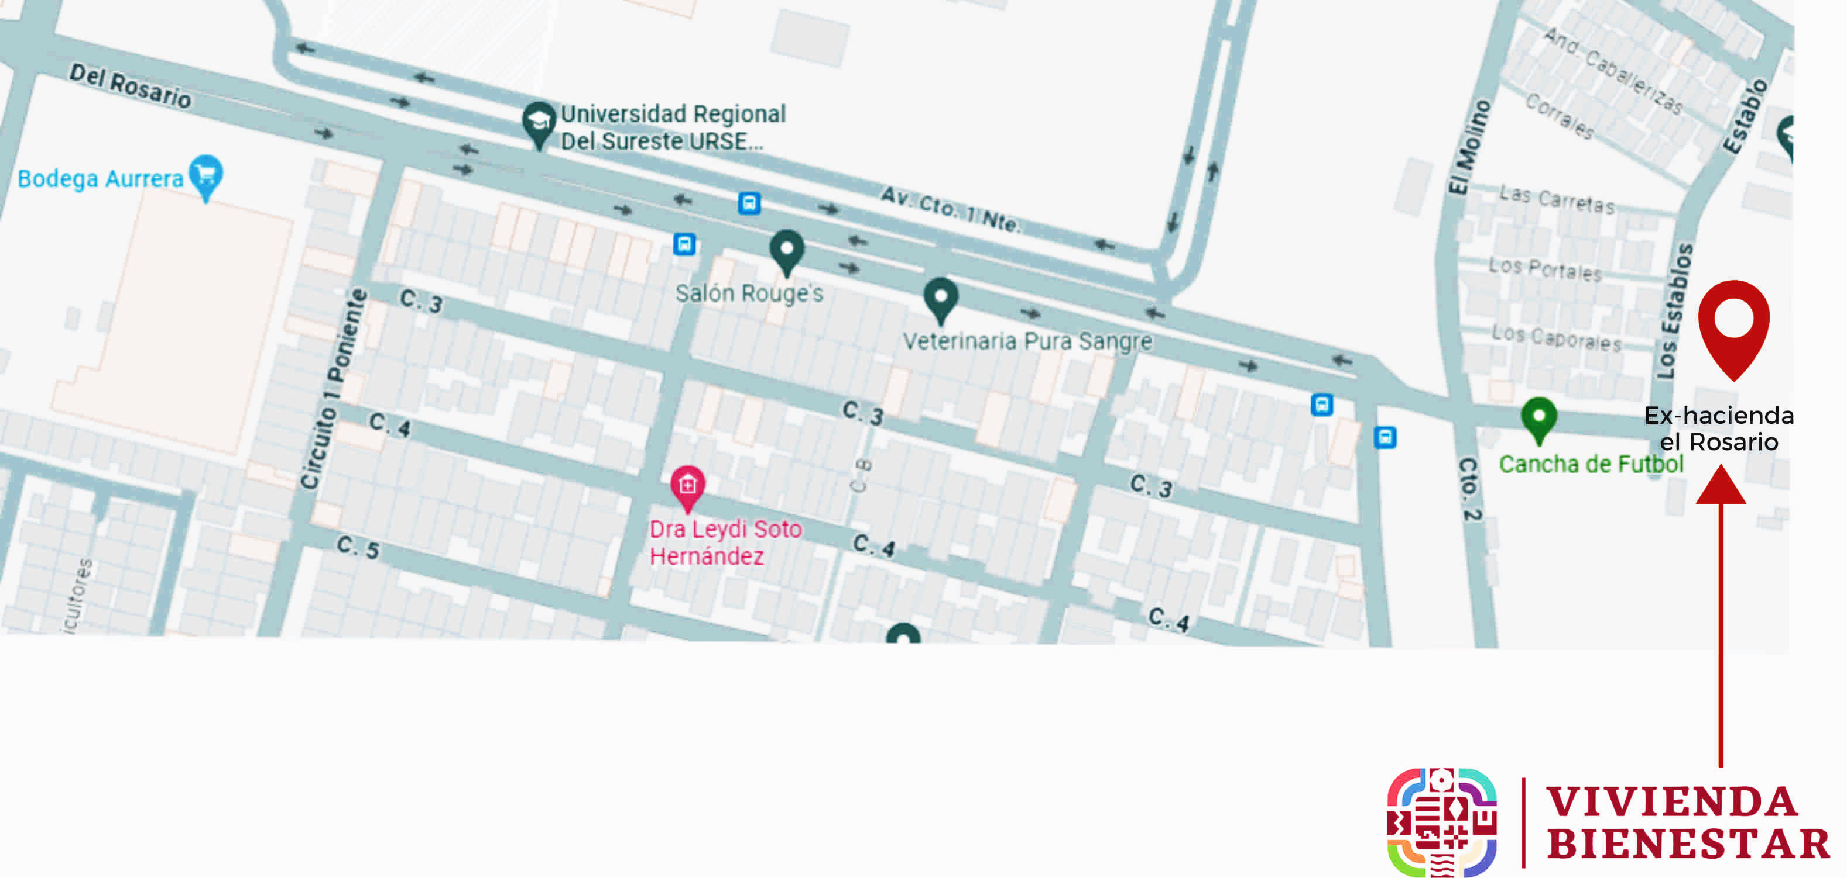
LOGO DEPENDENCIA
CROQUIS DE UBICACIÓN
Entre Calle La Hacienda y los Establos
Fraccionamiento El Rosario
Frente a la Cancha de Futbol

